Slide 1




Новые душевые кабины и ограждения

Slide 2

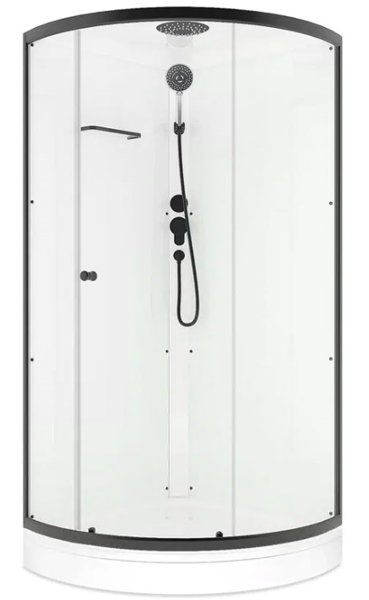
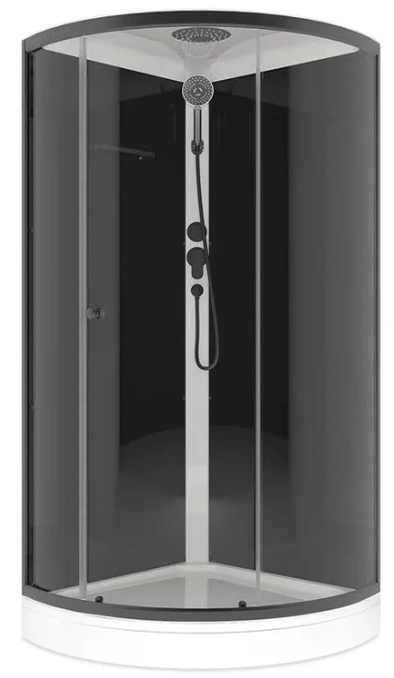
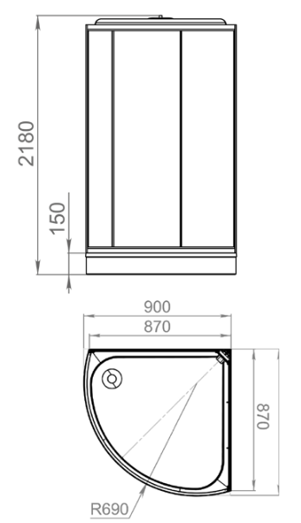
Душевая кабина MELODIA JIVE BLack 900х900х218мм низкий поддон
MB02007
MB02008

Slide 3
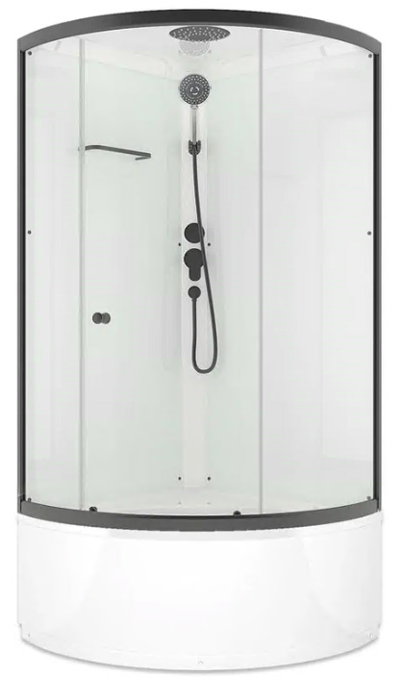
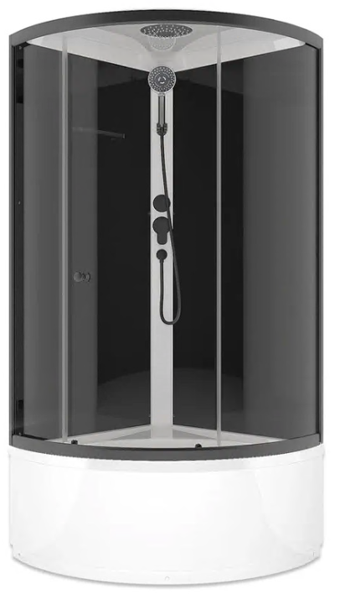
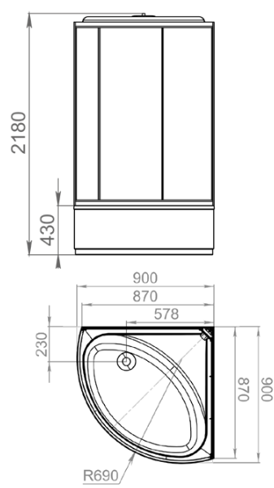
Душевая кабина MELODIA JIVE BLack 900х900 высокий поддон
MB02009
MB02010

Slide 4
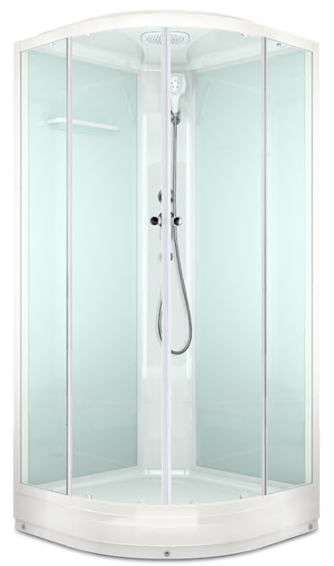
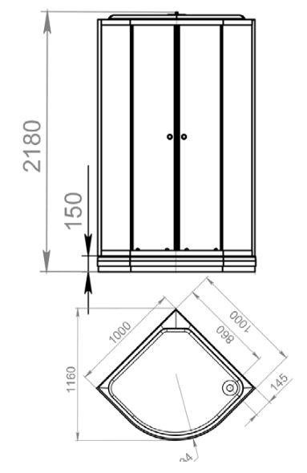
душевая кабина MELODIA CLASSICA 100х100х218мм низкий поддон MB01001

Slide 5

Преимущества кабин в видеоролике:
Видео запускается в режиме презентации или по двойному щелчку мышкой

Slide 6
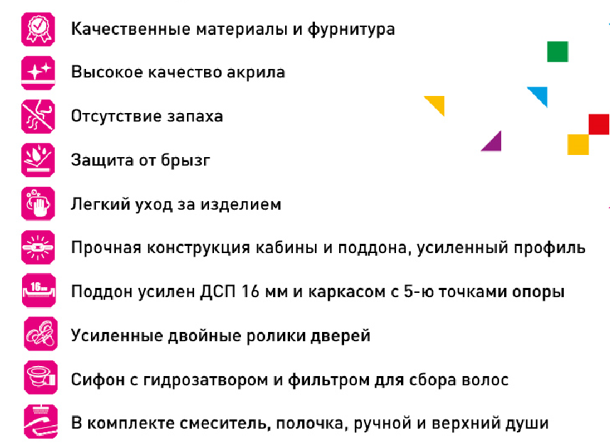
Преимущества кабин MELODIA:

Slide 7
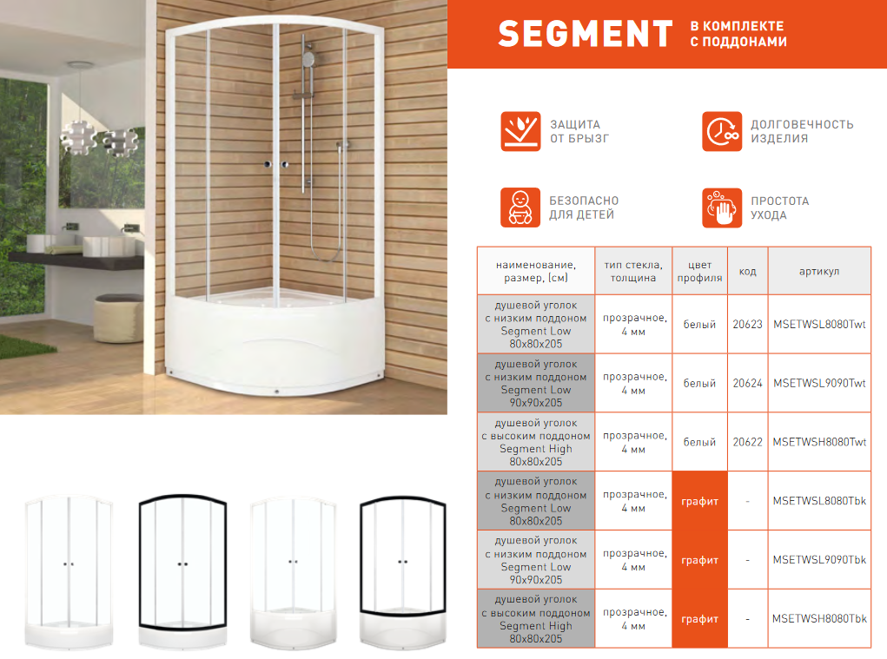
Новые ограждения
Только комплектами: ограждение+поддон!!!

Slide 8
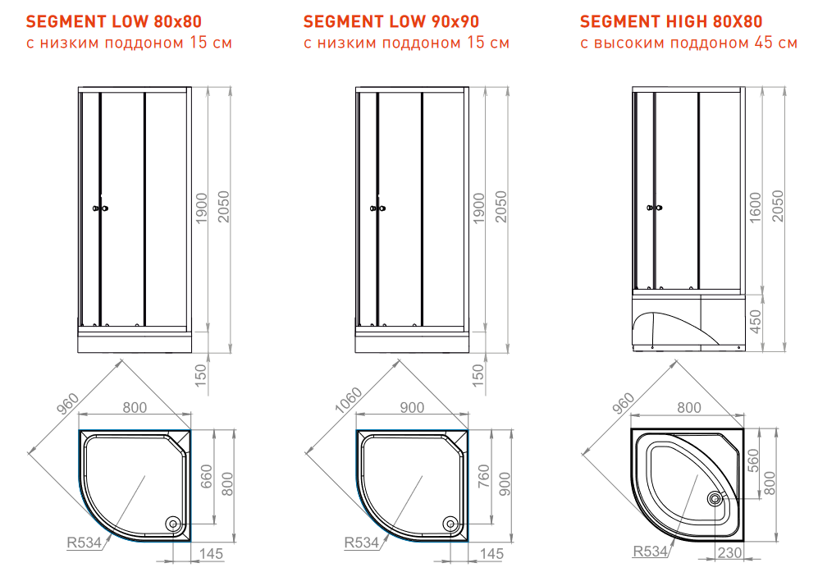
Новые ограждения

Slide 9
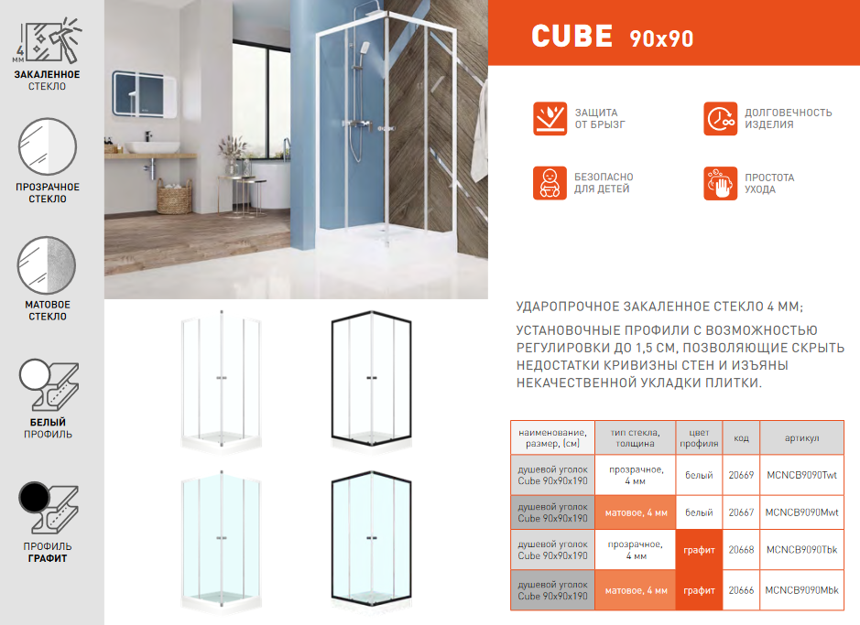
Новые ограждения
Без поддонов,
Могут комплектоваться любыми поддонами соответствующего размера, а также устанавливаться на плитку!!!

Slide 10
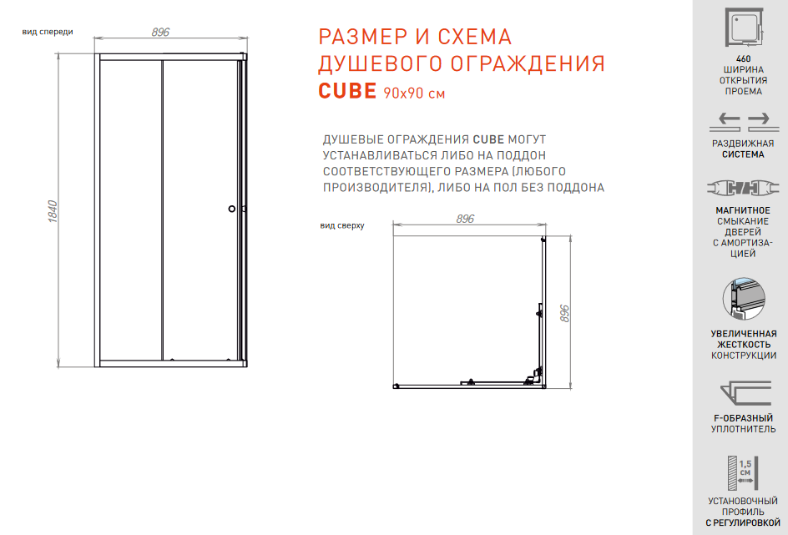
Новые ограждения

Slide 11
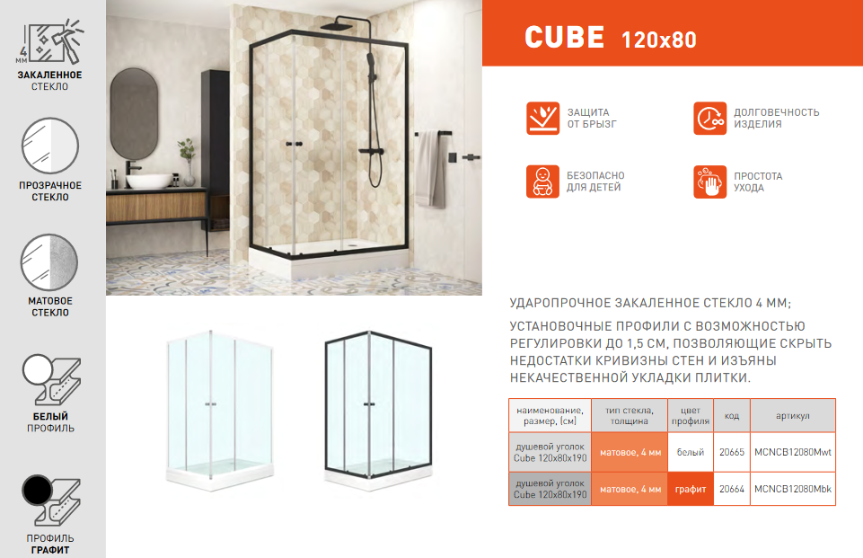
Новые ограждения
Без поддонов,
Могут комплектоваться любыми поддонами соответствующего размера, а также устанавливаться на плитку!!!

Slide 12
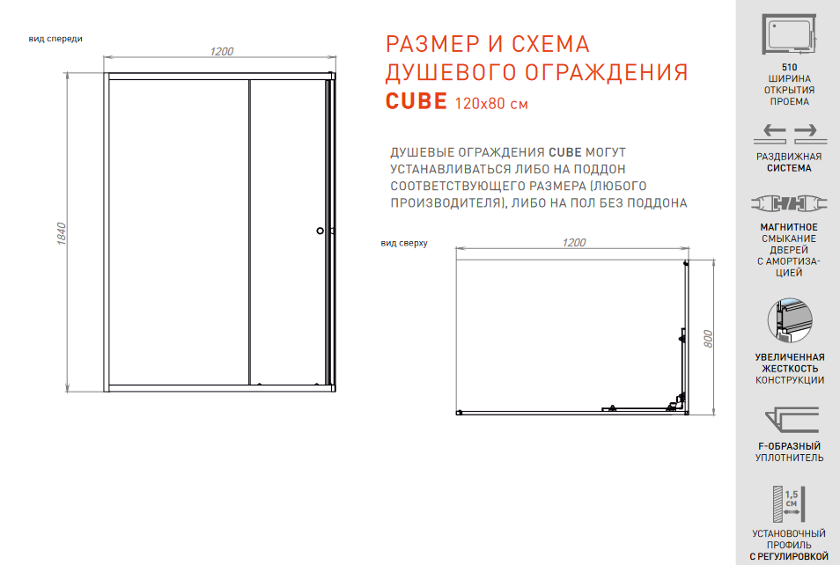
Новые ограждения

Slide 13
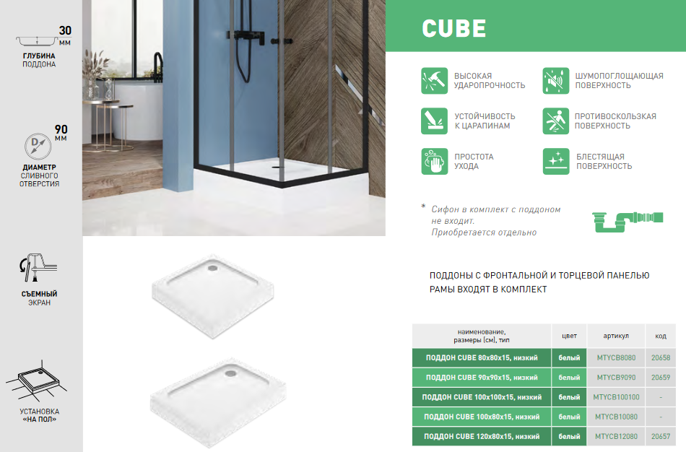
Новые поддоны

Slide 14
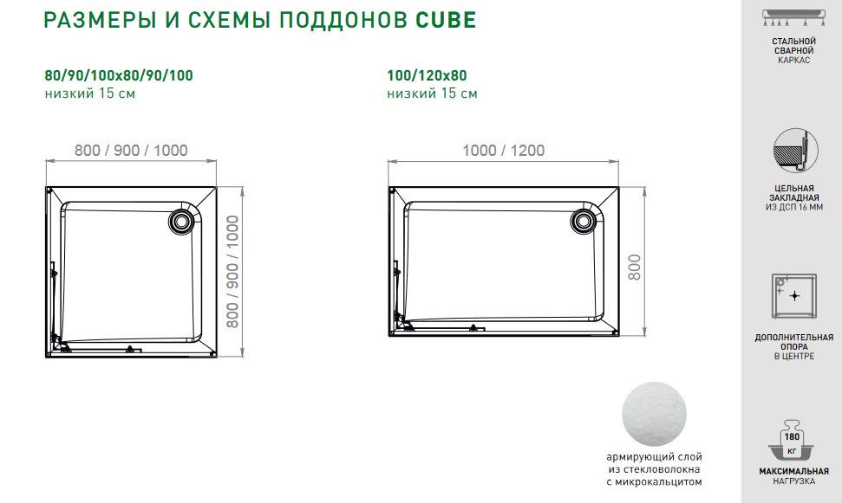
Новые поддоны

Slide 15
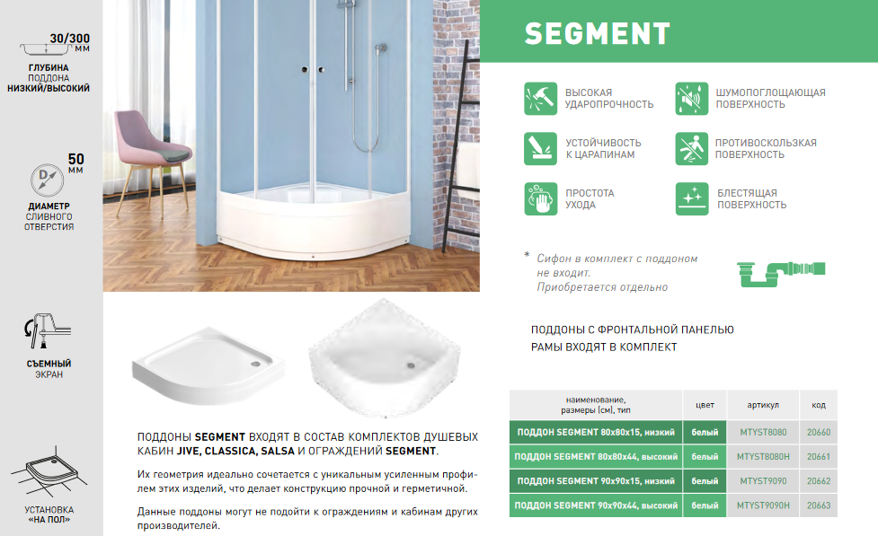
Новые поддоны

Slide 16
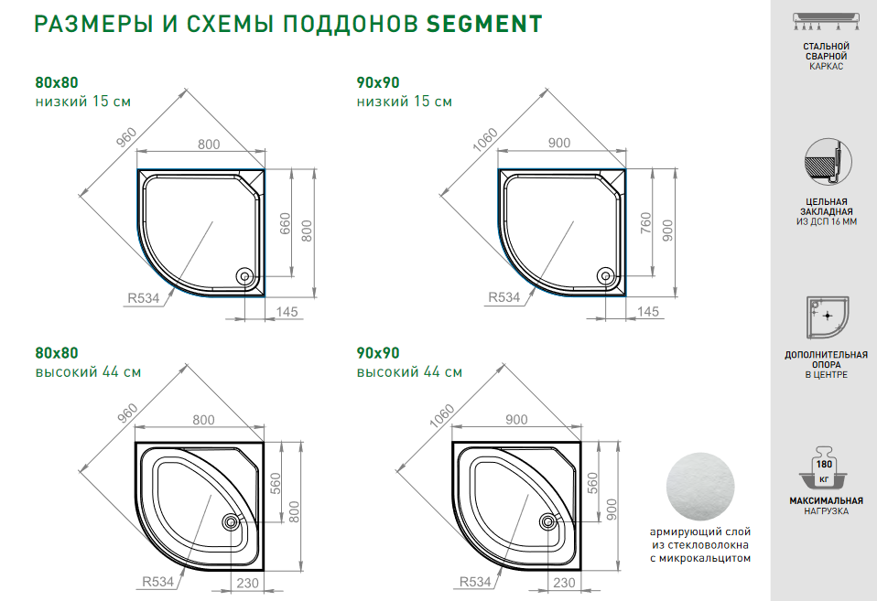
Новые поддоны
Подходят для душевых кабин Мелодия и комплектов Segment
Могут не подходить к
ограждениям и
кабинам других
производителей,
включая ограждения
Round Melodia

Slide 17
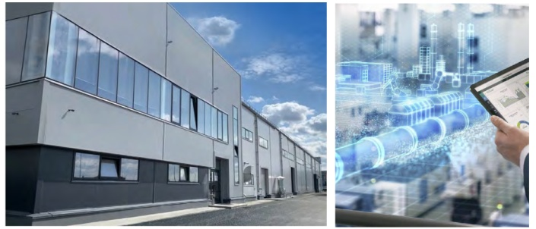
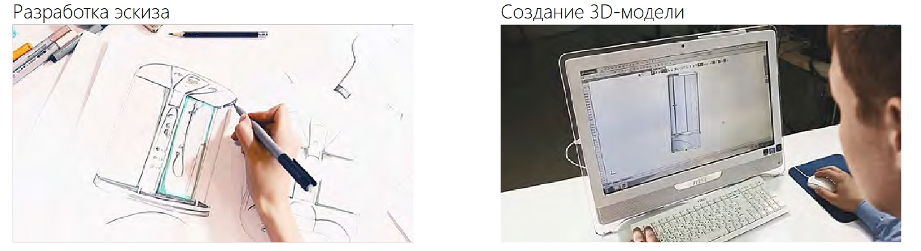
О процессах производства
Полный цикл производства от разработки до реализации в г. Екатеринбург:
3D - моделирование, 3D - проектирование, изготовление оснастки (форм), вакуум-формование, армирование, производства алюминиевого профиля, производства стальных каркасов, обработка стекла (закалка, загибка, покраска), экструзия санитарного акрила (АБС/ПММА). Т.о., от эскиза до готового продукта, всё в рамках одного завода.
На рынке с 2013 года

Slide 18
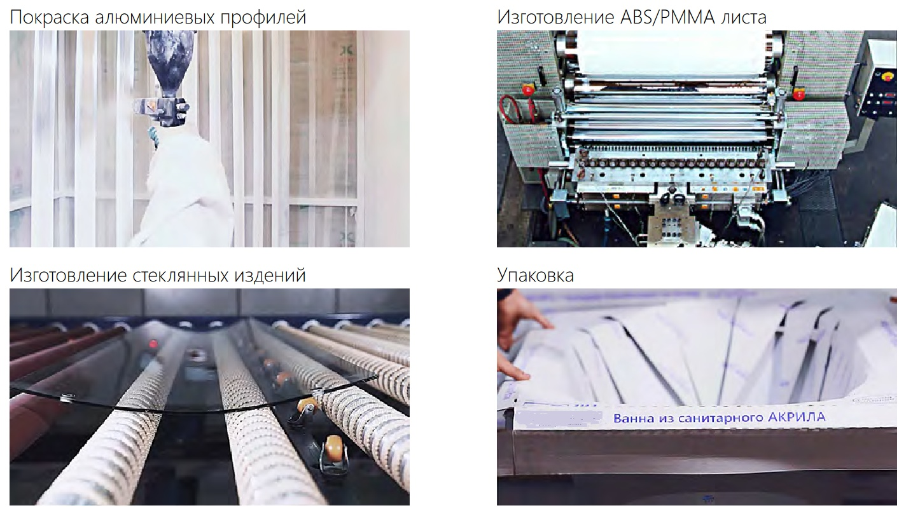
О процессах производства

Slide 19
Производство видео:
Видео запускается в режиме презентации или по двойному щелчку мышкой

Slide 20
Спасибо за внимание!

